Slide 1
Гимнастика после дневного сна, как компонент здоровьесберегающей технологии в старшей группе «Почемучка»
Воспитатели: Аширова М.В.
Нетесова Т.С.

Slide 2
Задачи гимнастики после дневного сна:
увеличить тонус нервной системы;
укрепить мышечный тонус;
способствовать профилактике нарушений опорно – двигательного аппарата;
способствовать профилактике простудных заболеваний;
развитие физических навыков;
сохранить положительные эмоции при выполнении физ. упражнений и прочих режимных моментов во второй половине дня.

Slide 3
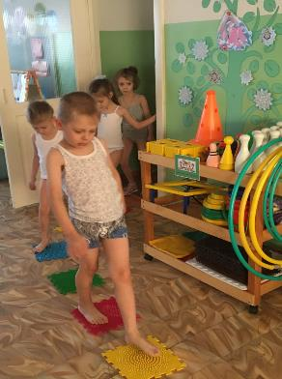
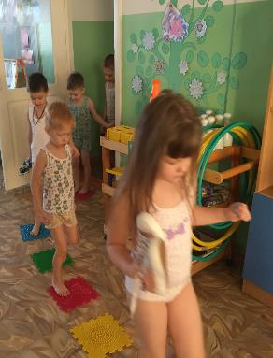
Решение этих задач позволяет плавно и одновременно повысить умственную и физическую работоспособность детского организма.

Slide 4
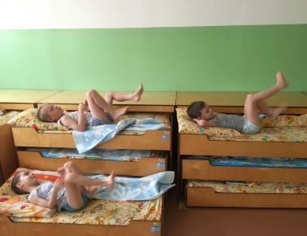
Гимнастика после сна в старшей группе длится не более 15 минут.

Slide 5
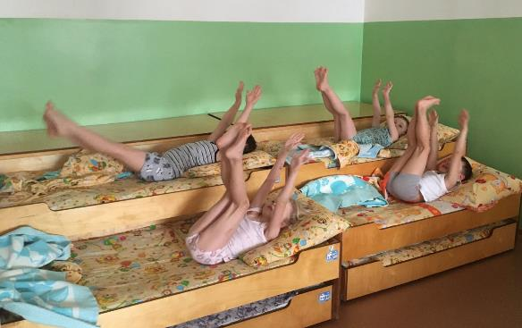
Главный акцент идет на полученные ранее нагрузки. Если дети сильно устали до обеденного отдыха, нужно снизить количество физических упражнений, сделав мини – тренировку, или насытить занятие игровыми моментами.

Slide 6
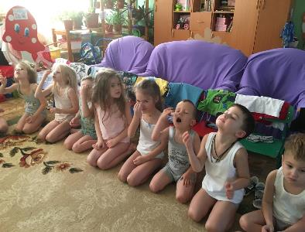
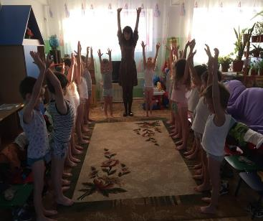
После активных занятий следует дыхательный комплекс. Во избежание тошноты и головокружения дыхательные упражнения начинать с 30 сек. – 1 мин., постепенно длительность увеличивается до 5 – 7 мин.

Slide 7
План упражнений на неделю
В первую очередь выполняем упражнения в кроватках:
Открыли, закрыли глазки;
Посмотрели вправо, влево, вверх, низ;
Поднимаем медленно ручки - опускаем, поднимаем ножки – опускаем;
Рисуем ножками: левой правую, правой левую, затем ручками рисуем: правой левую, левой правую и т.д.(самомассаж);
Превращаемся в кошечек: сначала добрая, затем злая и т.п (дыхательная гимнастика);
Потянулись, зевнули.

Slide 8
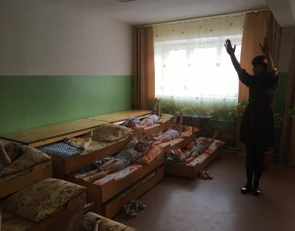
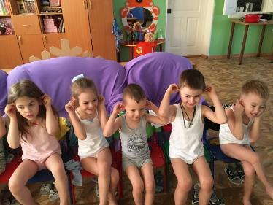
Все упражнения сопровождаются словами в игровой форме.

Slide 9
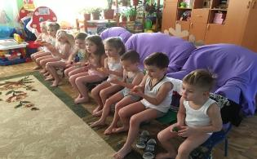
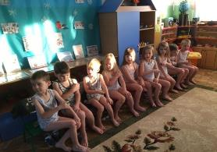
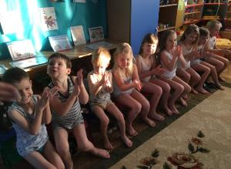
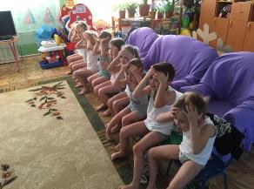
Продолжаем упражнения на ковриках(выполняем массаж и блок активных нагрузок)

Slide 10
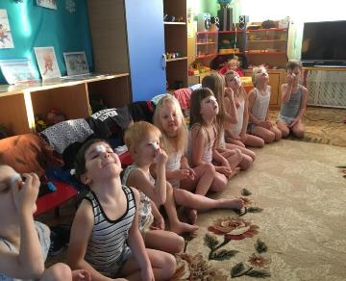
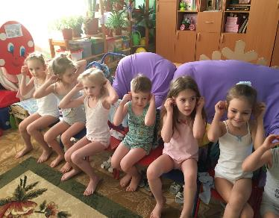
Все эти и многие другие упражнения можно менять, комбинировать между собой.

Slide 11
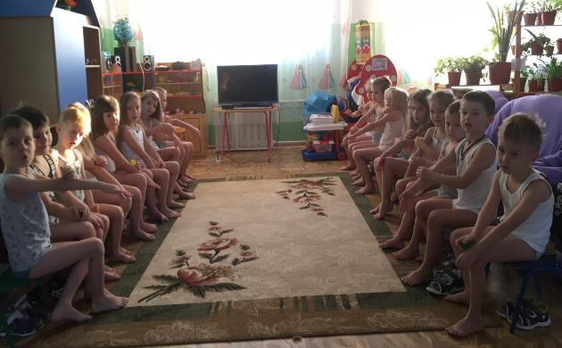
СПАСИБО ЗА
ВНИМАНИЕ!!!

